Slide 1
TRƯỜNG TRUNG HỌC CƠ SỞ BẠCH ĐẰNG
TỔ: SỬ ĐỊA CN GDCD
MÔN: GIÁO DỤC CÔNG DÂN 7
GVTH: LÊ MINH THÔNG
CHÀO MỪNG CÁC EM ĐẾN VỚI TIẾT HỌC HÔM NAY

Slide 2
‘‘Khiêm tốn bao nhiêu cũng chưa đủ, tự kiêu một chút cũng là thừa’’ giản dị là đức tính quý giá của mỗi con người, mỗi chúng ta cần sống trong sạch, giản dị để góp phần xây dựng đất nước.Vậy giản dị là gì? Vì sao phải sống giản dị? Bài học hôm nay sẽ cho chúng ta hiểu điều đó

Slide 3
BÀI 1:
SỐNG GIẢN DỊ.

Slide 4
NỘI DUNG
1
Thế nào là sống giản dị?
2
Biểu hiện
3
Trái với giản dị
4
Ý nghĩa của sống giản dị

Slide 5
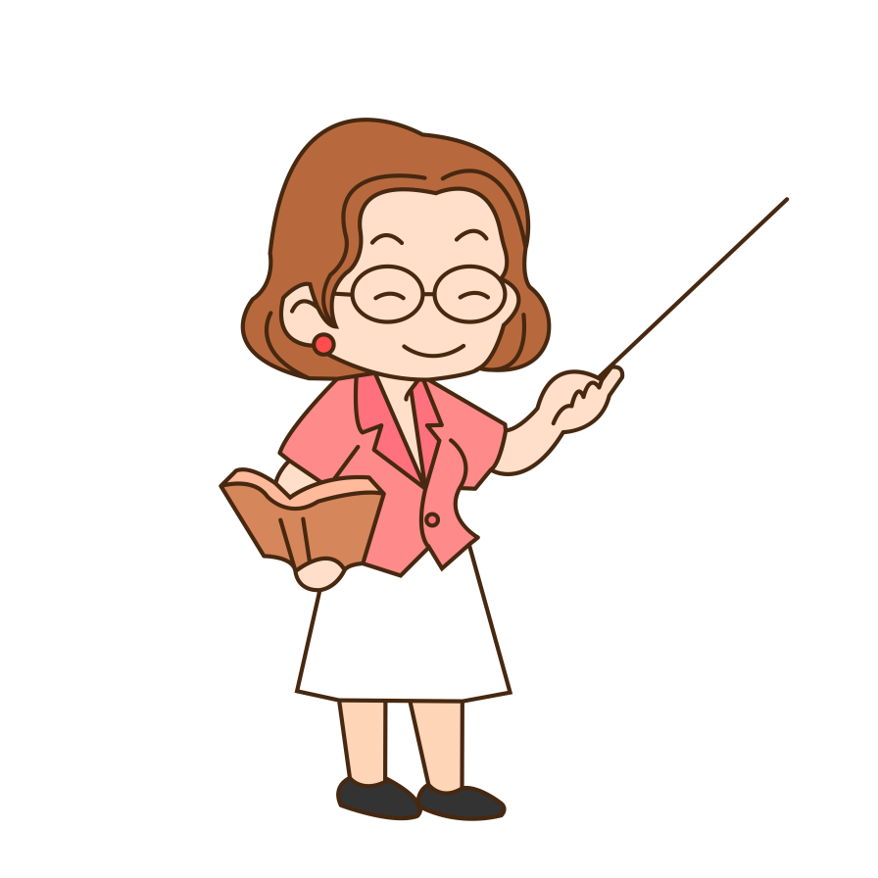
Truyện đọc
Đọc SGK/3 “Bác Hồ trong ngày Tuyên ngôn Độc lập”

Slide 6
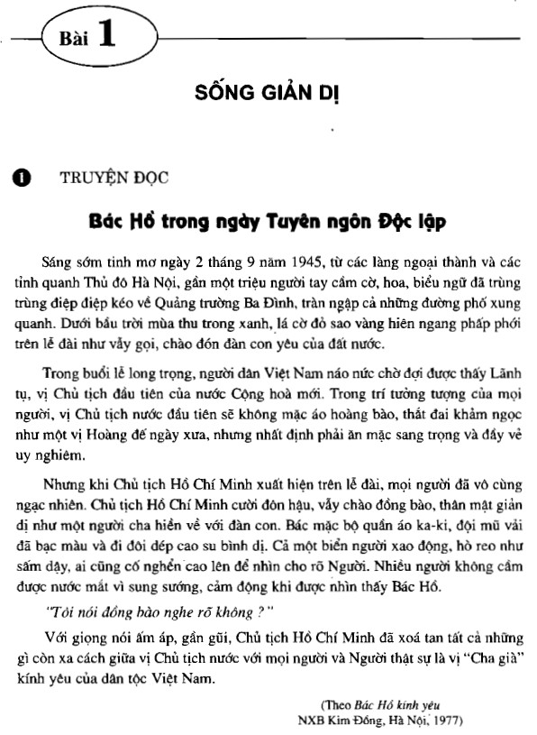
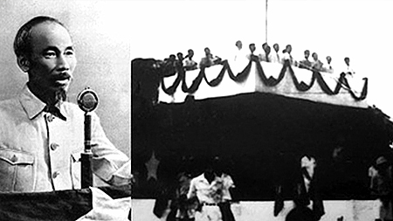

Slide 7
TRẢ LỜI CÂU HỎI
CÂU 1
CÂU 2
CÂU 3
CÂU 4
Em hãy tìm những chi tiết biểu hiện cách ăn mặc, tác phong và lời nói của Bác trong ngày đọc Bản tuyên ngôn độc lập?
Em có nhận xét gì về trang phục, tác phong, lời nói của Bác trong truyện đọc trên?
Theo em, trang phục, tác phong, lời nói của Bác đã có tác động như thế nào tới tình cảm của nhân dân ta?
Em hãy tìm thêm những ví dụ khác nói về sự giản dị của Bác Hồ?

Slide 8
Em hãy tìm những chi tiết biểu hiện cách ăn mặc, tác phong và lời nói của Bác trong ngày đọc Bản tuyên ngôn độc lập?
1
Cách ăn mặc, tác phong và lời nói của Bác
Bác mặc quần áo ka-ki, đội mũ vải đã ngả màu đi dép cao su.
Bác cười đôn hậu và vẫy tay chào mọi người.
01
02
04
03
Câu hỏi đơn giản: “ Tôi nói đồng bào nghe rõ không”
Thái độ của Bác thân mật như người cha đối với người con.

Slide 9
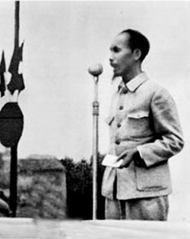
Em có nhận xét gì về trang phục, tác phong, lời nói của Bác trong truyện đọc trên?
2
NHẬN XÉT
Thái độ chân tình, cởi mở, không hình thức, lễ nghi.
Bác ăn mặc đơn sơ, không cầu kì, phù hợp với hoàn cảnh của đất nước.

Slide 10
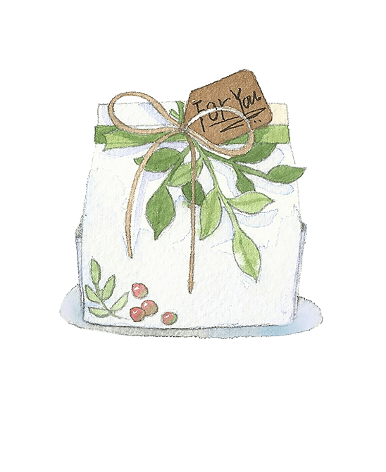
03
Theo em, trang phục, tác phong, lời nói của Bác đã có tác động như thế nào tới tình cảm của nhân dân ta?
Từ trang phục, tác phong và lời nói của Bác trong ngày Tuyên ngôn Độc lập làm cho hình ảnh của Bác trở nên trong sáng, cao đẹp hơn trong lòng của nhân dân Việt Nam.

Slide 11
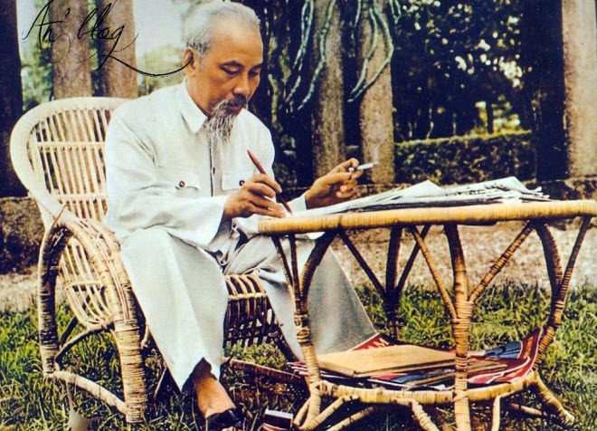
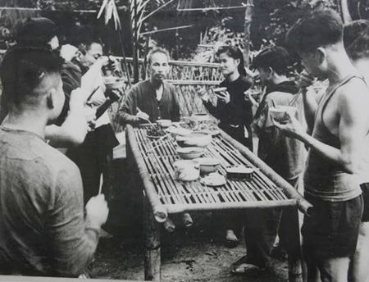
4
Em hãy tìm thêm những ví dụ khác nói về sự giản dị của Bác Hồ?
Trong ăn uống: Bác ăn rau, cá kho, dưa chua, cà muối - mang đạm chất hương quê Việt Nam.
Quần áo Người mặc thường ngày cũng chỉ là bộ bà ba màu nâu với đôi dép cao su, khi tiếp khách hay đến những sự kiện quan trọng cũng chỉ bộ ka ki màu vàng với đôi giày vải.

Slide 14
NỘI DUNG BÀI HỌC

Slide 15
1.THẾ NÀO LÀ SỐNG GIẢN DỊ ?
Sống giản dị là lối sống phù hợp với điều kiện, hoàn cảnh của bản thân, của gia đình và xã hội...
Sống phù hợp với điều kiện, hoàn cảnh của bản thân, của gia đình và xã hội là sống đúng mực và hòa hợp với xung quanh, thể hiện sự chân thực và trong sáng từ tác phong, đi đứng, cách ăn mặc, nói năng giao tiếp đến việc sử dụng của cải vật chất.

Slide 16
1.THẾ NÀO LÀ SỐNG GIẢN DỊ ?
Sống giản dị là lối sống phù hợp với điều kiện, hoàn cảnh của bản thân, của gia đình và xã hội...
Sống phù hợp với điều kiện, hoàn cảnh của bản thân, của gia đình và xã hội là sống đúng mực và hòa hợp với xung quanh, thể hiện sự chân thực và trong sáng từ tác phong, đi đứng, cách ăn mặc, nói năng giao tiếp đến việc sử dụng của cải vật chất.

Slide 17
Tình huống
Gia đình An cuộc sống rất khó khăn, bố về hưu, mẹ An phải làm lụng vất vả để nuôi 3 chị em ăn học nhưng An lúc nào cũng đua đòi, chưng diện”.
Các em có nhận xét gì về cách ăn mặc của bạn An? Bạn An có phải là một người sống giản dị không?

Slide 18
Vậy sống giản dị được biểu hiện như thế nào?
2.BIỂU HIỆN SỐNG GIẢN DỊ
Không xa hoa, lãng phí
Biểu hiện
Không cầu kì, kiểu cách

Slide 19
Lấy ví dụ trong cuộc sống:
1. Sống giản dị
2. Không giản dị

Slide 20
Những biểu hiện của sống giản dị | Những biểu hiện của lối sống không giản dị
Trang phục gọn gàng, sạch sẽ Ăn nói nhẹ nhàng, lễ phép, dễ hiểu Tiêu xài tiền bạc hợp lý, đúng mức Đi đứng đàng hoàng nghiêm trang, không điệu bộ, kiểu cách Không ăn chơi, đua đòi chạy theo mốt,…. | Tiêu nhiều tiền bạc vào những việc không cần thiết Nói năng, xưng hô tùy tiện, không đúng phép tắc Hay chạy theo mốt nọ, mốt kia Thích chưng diện nhưng không phù hợp với điều kiện gia đình,…

Slide 21
3. TRÁI VỚI SỐNG GIẢN DỊ
- Trái với giản dị là sự xa hoa, lãng phí, cầu kì, phô trương hình thức
- Giản dị cũng không phải là sự qua loa, đại khái, cẩu thả, luộm thuộm, tùy tiện.

Slide 22
4. Ý NGHĨA CỦA SỐNG GIẢN DỊ
Người sống giản dị sẽ được mọi người xung quanh
SỐNG GIẢN DỊ ĐEM LẠI ĐIỀU GÌ?
YN1
YN2
YN3
YÊU MẾN
THÔNG CẢM
GIÚP ĐỠ

Slide 23
4. Ý NGHĨA CỦA SỐNG GIẢN DỊ
Đối với cá nhân: Giản dị giúp đỡ tốn thời gian, sức lực vào những việc không cần thiết, để làm được những việc có ích cho bản thân và cho mọi người; được mọi người yêu mến, cảm thông và giúp đỡ.
Đối với gia đình: Lối sống giản dị giúp con người biết sống tiết kiệm, đem lại sự bình yên, hạnh phúc cho gia đình.
- Đối với xã hội: Tạo ra mối quan hệ chan hòa, chân thành với nhau; loại trừ được những thói hư, tật xấu do lối sống xa hoa, lãng phí đem lại, làm lành mạnh xã hội.

Slide 24
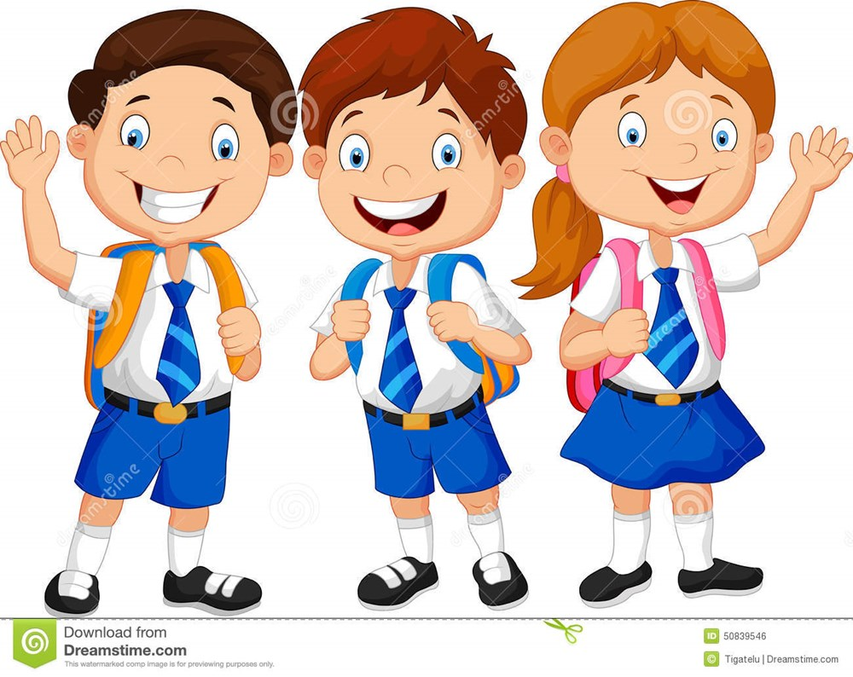
Là một học sinh, em cần làm gì để rèn luyện lối sống giản dị?

Slide 25
Cách rèn luyện:
Quần áo gọn gàng, phù hợp với điều kiện của bản thân, gia đình
Lời nói lịch sự, lễ phép
Thực hiện tốt nội quy, quy định của nhà trường
Bảo vệ của công, không xa hoa, lãng phí

Slide 26
NHỮNG VIỆC HS NÊN LÀM
Ăn mặc phù hợp với lứa tuổi
Lời nói ngắn gọn, dễ hiểu
Đối xử với mọi người chân thành, cởi mở.
NÊN
NÊN
1
2
3
4
5
Ngoan ngoãn, lễ phép
Không đua đòi, ăn chơi
NÊN
NÊN
NÊN

Slide 27
“TỐT GỖ HƠN TỐT NƯỚC SƠN”
NGHĨA ĐEN
NGHĨA BÓNG
Một người nếu ăn mặc chải chuốt, bóng bẩy nhưng bản chất xấu thì quần áo không che đậy được bản chất. Người đó không đáng quý.
Sản phẩm làm bằng gỗ nếu xấu, mọt thì dù nước sơn có đẹp bao nhiêu thì sản phẩm đó vẫn nhanh bị hỏng, không bền.
Coi trọng những phẩm chất bên trong đáng quý của mỗi người.

Slide 28
LUYỆN TẬP

Slide 29
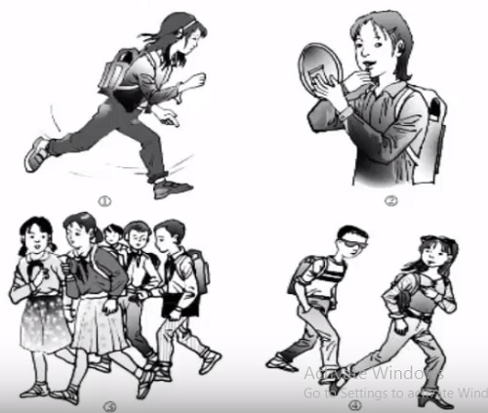
Bài tập a.(SGK) Trong các tranh sau đây, theo em, bức tranh nào thể hiện tính giản dị của học sinh khi đến trường? Vì sao?

Slide 30
Bài tập về nhà:
Hãy chọn phương án đúng, sai
Phương án lựa chọn | Đúng | Sai
1. Giản dị là đức tính cần có ở người lớn mà không cần có ở trẻ em.
2. Tất cả mọi người đều cần đức tính giản dị không phân biệt giàu nghèo.
3. Những bạn có gia đình khó khăn dễ rèn tính giản dị hơn những bạn khác.
4. Sống giản dị sẽ giúp chúng ta biết quý trọng sức lao động của người khác
5. Sống giản dị dễ bị bạn bè cho là “quê”, “ngố”.

Slide 31
Hãy chọn phương án đúng, sai
Bài tập về nhà:
Phương án lựa chọn | Đúng | Sai
1. Giản dị là đức tính cần có ở người lớn mà không cần có ở trẻ em.
2. Tất cả mọi người đều cần đức tính giản dị không phân biệt giàu nghèo.
3. Những bạn có gia đình khó khăn dễ rèn tính giản dị hơn những bạn khác.
4. Sống giản dị sẽ giúp chúng ta biết quý trọng sức lao động của người khác
5. Sống giản dị dễ bị bạn bè cho là “quê”, “ngố”.

Slide 32
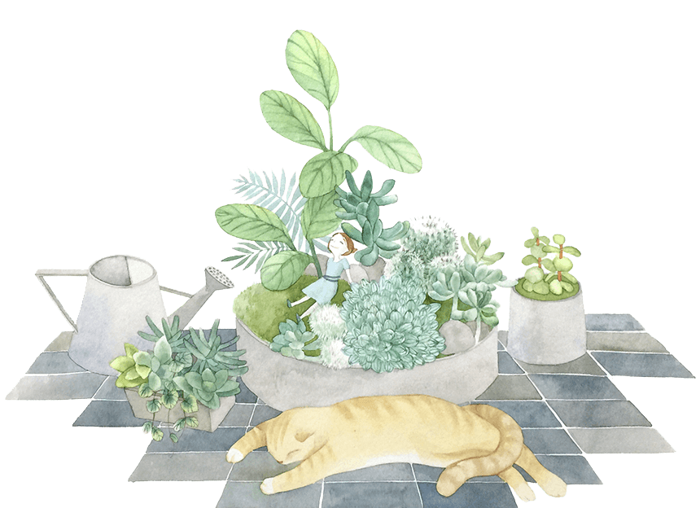
Em hãy sưu tầm một số câu ca dao, tục ngữ, danh ngôn nói về giản dị mà em biết.

Slide 33
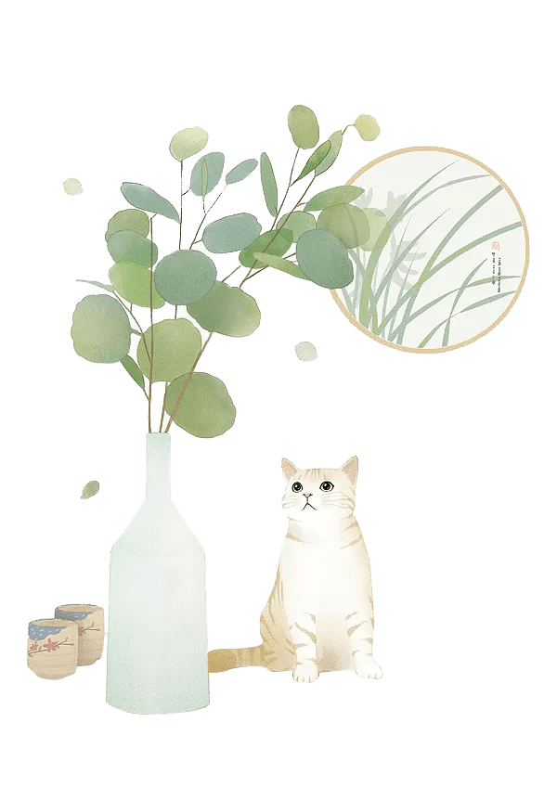
Cảm ơn các em đã chú ý lắng nghe!

